Slide 1


مراجعة سريعة على أغلب قواعد النحو
أهلا بكم في حديقة اللغة العربية

Slide 2


الكلمة
أمثلة
تعريف الكلمة
أقسام الكلمة

Slide 3

تعريف الكلمة
كل ما يتركب من الحروف الهجائية وله معنى .

Slide 4


أمثلة
ك، ت، ا، ب -------- كتاب
م ، ا ، ء ---------- ماء
ش ، ج ، ر ، ة ----------- شجرة
ي ، ر ، س ، م ، و ، ن ----------- يرسمون
ع ، ل ، ى ------------------ على

Slide 5

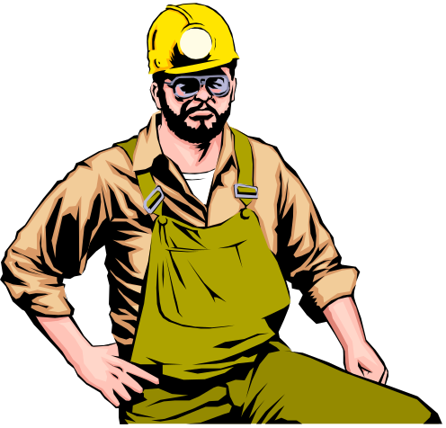
أقسام الكلمة
الحروف
الأسماء
الأفعال

Slide 6
الأسماء
الاسم الجامد
الاسم المشتق
مميزات الاسم
تعريف الاسم
أمثلة
تصريف الاسم
صيغ الاسم

Slide 7
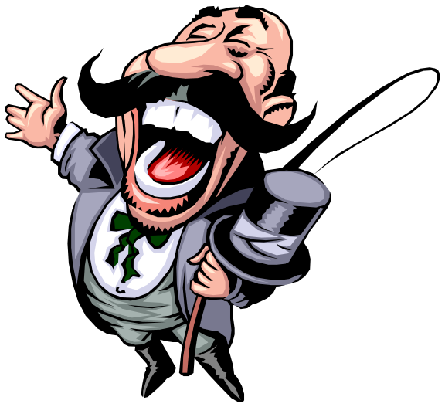



تعريف الاسم
كلمات تدلّ على أشياء( انسان ، حيوان ، نبات ، جماد ) وليس لها علاقة بالزمن.

Slide 8

مميزات الاسم
يقبل ( ال ) التعريف
مثال : نمرٌ ------ النمرُ
يقبل التنوين
مثال : ملعبٌ ، كتاباً ، معلمٍ
يأتي بعد حرف الجر
مثال : على الطاولةِ

Slide 9
الاسم المشتق
الاسم الجامد
الاسم الجامد :
هو كل اسم موجود بحد ذاته وغير مشتق من الفعل
مثال : شمس ، قمر ، رجل ، بيت ، كرسي ، طاولة
الاسم المشتق :
هو كل اسم مشتق من جذر الفعل
مثال : مشروب ، كاتب، ملعب ،
الجذر : ش،ر،ب ك،ت،ب ل،ع،ب

Slide 10

صيغ الاسم
من ناحية العد د
مفرد ، مثنى ، جمع
من ناحية الجنس
مذكر ، مؤنث
للاسم ست صيغ وهي :
مفرد مذكر( طالب) ، مثنى مذكر(طالبان) ، جمع مذكر(طلاب)
مفرد مؤنث(طالبة) ، مثنى مؤنث(طالبتان) ، جمع مؤنث(طالبات)

Slide 11

تصريف الاسم
ضمائر المتكلم
أنا : بيتـي
نحن: بيتـنا
ضمائرالمخاطب
أنت َ: بيتـكَ
أنتما : بيتـكما
أنتم: بيتـكم
أنتِ :بيتـكِ
أنتما : بيتـكما
أنتن : بيتـكن
ضمائرالغائب
هو: بيته
هما:بيتهما
هم :بيتهم
هي:بيتها
هما :بيتهما
هن :بيتهن

Slide 12

الأفعال
تعريف الفعل
أزمنة الفعل
الفعل المعتل
والصحيح
الجذر

Slide 13
تعريف الفعل
كلمات تدلّ على حدوث عمل معين في زمن معين .
مثال : شربَ ، استخرجَ ، تعلّم َ ، تفتحُ ، يرسمن ، يلعبون ، أركضْ ، أرسمي

Slide 14
أزمنة الفعل
الفعل الماضي
الفعل المضارع
الفعل الأمر

Slide 15
جذور الأفعال
ثلاثة حروف أصلية ، تكوّن الفعل
مثال :
ش، ب، ع -------------- شبعَ
ف، ت ، ح ------------- فتح َ

Slide 16
الفعل المعتل والصحيح
الفعل الصحيح : هو كل فعل خلت حروفه الأصلية من احد حروف العلة
مثال : شربَ ، فتحَ ، صعدَ
الفعل المعتل : كل فعل يحتوي جذره على احد حروف العلة
حوى ، نام ، وجد
حروف العلة : ا ، ى ، و ، ي

Slide 17
الفعل الماضي
كل فعل حدث في الزمن الماضي وانتهى
أمثلة : صعدَ ، تفتّحَ ، استغفرَ ، شاركَ ، كتّبَ ، أدخلَ
حركته الأصلية : الفتحة ( ___َ )
تصريف
يقبل التاء المفتوحة في آخره .
مثال : تفتحّتْ ، استغفرتَ ، أدخلتُ

Slide 18

تصريف الفعل الماضي
هو : شربَ أنت : شربْتَ أنا : شربْتُ
هما : شربا أنتما : شربتما نحن : شربْنا
هم : شربوا أنتم : شربتم
هي : شربَتْ أنتِ : شربتِ
هما : شربتا أنتما : شربتما
هن : شربْنَ أنتن : شربْتنَّ

Slide 19

الفعل المضارع
فعل يحدث الآن أ و سيحدث في المستقبل
يلعبُ ، يرسمون، تركضين، أنامُ
حركته الأصلية : الضمة (____ُ )
يجب أن يبدأ بأحد أحرف ( أ ، ن ، ي ، ت )
يقبل حرف السين في أوله ( الذي يدل على المستقبل )
أمثلة : سيسافرُ ، سأنامُ ، سيرسمون

Slide 20
الفعل المضارع
هو: يشربُ أنتَ : تشربُ أنا : أشربُ
هما : يشربان أنتما : تشربان نحن : نشربُ
هم : يشربون أنتم : تشربون
هي : تشربُ أنتِ : تشربين
هما : تشربان أنتما : تشربان
هن : يشربْنَ أنتن : تشربْنَ

Slide 21
فعل الأمر
فعل يدل على طلب مباشر
أمثلة : أرسمْ ، نمْ ، تكلّمْ ، شاركْ ، استخرجْ
حركته الأصلية : السكون(___ْ)
يصرَّف فقط مع ضمائر المخاطب

Slide 22
تصريف الفعل الأمر
أنتِ : إشربي
أنتما : إشربا
أنتن : إشربْنَ
أنتَ : إشربْ
أنتما : إشربا
أنتم : إشربوا

Slide 23
الحروف
حروف المعاني
حروف المباني

Slide 24
حروف المباني
هي الحروف الهجائية التي نبني منها الكلمات
عددها : 28 حرفاً بدون ( لا )
تقسم الى قسمين :
1- قمري 2- شمسي

Slide 25
حروف المعاني
هي النوع الثالث للكلمات
كلمات ليس لها معنى إلا مع غيرها
أمثلة :لا ، إلى ، لم ، لن ، على ، في ، ك ، ب ، أن
مثال : ذهب الفلاح إلى الحقلِ
تصريف الحرف

Slide 26
تصريف الحرف
هو : عليه أنتَ : عليكَ أنا : عليَّ
هما:عليهما أنتما : عليكما نحن : علينا
هم: عليهم أنتم : عليكم
هي: عليها أنتِ : عليكِ
هما : عليهما أنتما : عليكما
هن : عليهن أنتن : عليكن

Slide 27

أسئلة
شاملة حول مادة الوحدة التعليمية

Slide 28
1) كلمة بيت عبارة عن :
لا أعرف
فعل
حرف
اسم
2) كلمة على عبارة عن :
فعل
لا أعرف
حرف
اسم

Slide 29
1) كم نوعا للكلمات ؟
أربعة
ثلاثة
اثنان
واحد
2) الأسماء كلمات تدل على
لا أعرف
حروف
أشياء
أعمال
3) الاسم ملعب مع الضمير هم :
لاعبهم
ملعبهم
ملعبكم
ملعبها

Slide 30
1) كم زمنا للأفعال ؟
اثنان
ثلاثة
أربعة
2)الفعل ضربَ مع الضمير أنتَ :
ضربْتُ
ضربتِ
ضربْتَ
ضربتم
3)الحرف ل مع الضمير أنا :
لي
لكِ
لهم
لنا

Slide 31
1) يصرف فعل الأمر مع جميع الضمائر :
خطأ
صحيح
2) الفعل ( أكتبْ ) مع الضمير أنتما:
أكتبا
أكتبما
كتبتما
أكتبوا

Slide 32
1) الحرف على مع الضمير أنا
عليهم
علينا
عليَّ
علي
2) الفعل المضارع من الفعل رسمْتِ :
يرسمون
ترسمين
ترسمي
أرسمي
3) الفعل الأمر من الفعل ترسمان :
أرسمن
أرسموا
أرسما
أرسمان

Slide 33
1) الاسم من ناحية الجنس :
مفرد
مذكر ومؤنث
مؤنث
مذكر
2) الاسم المفرد من كلمة دلاء:
أدلاء
دلائل
دلوان
دلو
3) الفعل يشبعُ مع الضمير نحن :
تشبع
نشبع
يشبعون
أشبع

Slide 34
1) ما نوع الكلمات :كتبَ يكتبُ أكتبْ ؟
حروف
أفعال
أسماء
2) ما نوع الكلمات : على ، ل ، حتى ؟
حروف
أفعال
أسماء

Slide 35
1) ما نوع الكلمات : كاتب ، كاتبان ، كاتبون ؟
حروف
أفعال
أسماء
2) الفعل لعب ، الزمن ماضي ، الضمير هم :
لعبو
لعبتم
يلعبون
لعبوا

Slide 36
1) الفعل رسم ، الزمن أمر ، الضمير أنتِ :
ترسمين
أرسمِ
أرسمي
2) الفعل ربط ، الزمن مضارع ، الضمير هن :
يربطْنَ
تربطْنَا
يربطْنا

Slide 37
1) الجذر من كلمة ينامون :
ن ،ا،م
ن،أ،م
ي،ن،ا،م
2) الجذر من كلمة مدافعون :
ع،ف،د
د،ف،ع
د،ا،ف،ع

Slide 38
1) من مميزات الاسم أنه يقبل :
لا أعرف
ال التعريف
والتـنوين
التنوين
ال التعريف
2) الحرف في مع الضمير نحن :
فيكم
فينا
فينَ
فيَّ
3) الفعل وضع ، الزمن أمر ،الضمير أنتَ :
أوضعْ
وضعَ
ضعْ
ضاعَ

Slide 39
1- حرف الضّاد ( ض ) حرف :
قمري
شمسي
علة
جر
2- من مميزات الاسم أنه يقبل:
ال التعريف
التنوين
جمبع الإجابات صحيحة
الكسرة بعد حرف الجر

Slide 40
1- كلمة ( كتاب ) مع الضمير أنتَ تصبح :
كتابي
كتابه
كتابكَ
كتابكِ
2- كلمة ( قلم ) مع الضّمير نحنُ تصبح :
قلمنا
قلمكم
قلمهم
قلمنَ

Slide 41
1- التّلميذ النّشيط محبوب ، التّلميذان ---------- محبوبان:
النّشيط
النّشيطان
النّشيطتان
النّشيطة
2- التّلميذات ----------- محبوبات :
النّشيطان
النّشيطتان
النّشيطة
النّشيطات

Slide 42
1- حركة الفعل الماضي الأصلية :
الكسرة
الفتحة
السّكون
الضّمة
2- حركة الفعل المضارع الأصلية :
السّكون
الكسرة
الضّمة
الفتحة

Slide 43
1- الرّجال يلعبون في السّاحة ، زمن الفعل يلعبون :
ماضي
اسم
أمر
مضارع
2- كتبتِ البنت درسها ، زمن الفعل كتبت :
ماضي
اسم
مضارع
أمر

Slide 44
1- الضّمائر المنفصلة :
لا أعرف
ثلاث انواع
نوع واحد
نوعان
2- الضّمير هم من ضمائر :
المخاطب
لا أعرف
الغائب
المتكلم

Slide 45
1- يصرّف فعل الأمر مع جميع الضّمائر المنفصلة :
أحياناَ
لا أعرف
خطأ
صح
2- فعل الأمر من الكلمات التّالية :
يكتبُ
كتبا
أكتبْ
كتبَ

Slide 46
1- قلتُ -------- لطارق ، أدخل :
ك (الكاف)
ل (اللام)
إلى
على
2- مررتُ ------- أولاد يلعبون :
ك (الكاف)
ل (اللام)
ب (الباء)
عن

Slide 47
1- يأتي بعد حرف الجر :
فعل مضارع
اسم مرفوع
اسم منصوب
اسم مجرور
2- الكسرة علامة :
جزم
جر
نصب
رفع

Slide 48
1) الفعل صام ، الزمن مضارع ، الضمير هم :
صاموا
يصومون
تصومون
2) إضغط على الفعل المعتل :
يحمون
إرمِ
وجدوا
يسعى
ترسمين
يلعبون

Slide 49
1) الحرف من مع الضمير أنتن :
منا
منكن
منهن
2) الفعل فتح ، الزمن ماضي ، الضمير هما
فتحا
فتحان
فتحنا

Slide 50
1) الاسم دفاتر ، الضمير أنتم :
دفاترنا
دفاتركم
دفتركم
2- الفعل ضرب ، الزمن أمر ، الضمير هم :
لا يجوز
ضربتم
أضربوا

Slide 51
1) الفعل قعد ، الزمن ماضي ، الضمير نحن:
قعدنا
تقعدون
قعدتم
2) الحرف ب ، الضمير أنتما :
بنا
بكما
بهما

